Slide 1
晶体结构实验测量方法

Slide 2
实验方法
间接方法 | 直接方法
X射线衍射 | 扫描隧道显微镜
电子衍射 | 扫描电子显微镜
中子衍射 | 透射电子显微镜

Slide 3
X射线衍射
晶体的X射线衍射
X射线照射到晶体上发生多种散射，其中衍射现象是一种特殊表现
晶体的基本特征微观结构（原子、分子、离子排列）具有周期性
当X射线经过晶体被散射时，散射波波长~入射波波长，因此会互相干涉，其结果是在一些特定的方向加强，产生衍射效应。

Slide 4
思考：在晶体衍射中,为什么不能用可见光?
晶体对入射波的衍射，取决于晶体的结构和入射光的波长；
晶体中的原子间距约为1×10⁻¹⁰m，只要波长近于1×10⁻¹⁰m的入射波就能在晶体中产生衍射现象；
通过晶体衍射花样的分析，可确定晶体中原子（或离子）的排列情况；
而可见光的波长为7.6~4.0×10⁻⁷m,是晶体中原子间距的1000倍，不能发生明显衍射。

Slide 5
布拉格反射
1913年布喇格就X射线通过晶体所发生的衍射现象提出一个简单的解释，他假定晶体可以分为许多不同取向的晶面族，各晶面对入射的X射线作镜面反射，当来自平行晶面的反射发生相长干涉时便产生一个加强的反射束。
1
晶面
2
•
Φ
Φ
•
•
•
•
•
d
A
B
•
•
•
•
•
•
dsinΦ
C
•
•
•
•
•
•
•
•
•
•
•
•
—布喇格公式
•
•
•
•
•
•

Slide 6
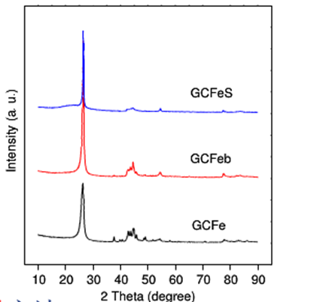
布拉格方程式的意义
由 可知：
sample | 2Theta(002)
GCFe | 26.36 | 3.377
GCFeB | 26.64 | 3.370
GCFeS | 26.48 | 3.365
2)产生两种不同类型的X射线衍射方法：
a.改变波长：劳埃照相方法（现在已淘汰）
b.固定波长，通过测定衍射角度的方法
http://wenku.baidu.com/view/7a5bd9ceda38376baf1fae38.html

Slide 7
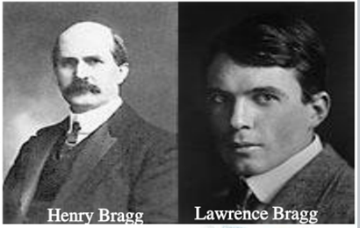
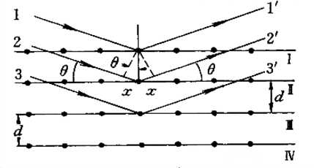
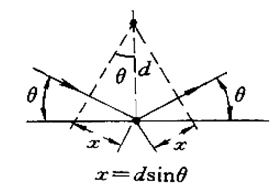
布拉格反射
Bragg衍射公式：
实际上，晶体是由分离原子构成的，用一组连续反射镜面来代表原子平面是不太合适的，晶体更严格地应被看成三维衍射光栅。

Slide 8
劳厄方程
劳厄把晶体对X射线的衍射归结为晶体内每个原子对X射线的散射，当所有原子的散射发生相长干涉时产生最大的衍射，没有事先划分晶面也没有作镜面反射的假定。
为了导出晶体的衍射条件，首先考虑相距为R的两个原子。
说明：O为原点，P为某一格点，S₀是入射线单位矢量，S是出射线单矢量。
S
P
S₀
衍射前后光程差为（ＡＯ＋ＢＯ）
B
A
O

Slide 9
劳厄方程
对于单色光情况，衍射加强条件为：
S
P
S₀
设k₀是入射波矢，k是出射波矢，则有：
B
A
O
则衍射极大条件变为：
Notes:
晶体具有各向异性，因此，研究晶体的物理性质时，通过必须标明是沿晶体的什么方向或哪个面上，为些引入晶向和晶面的概念。

Slide 10
劳厄方程与布拉格公式关系

Slide 11
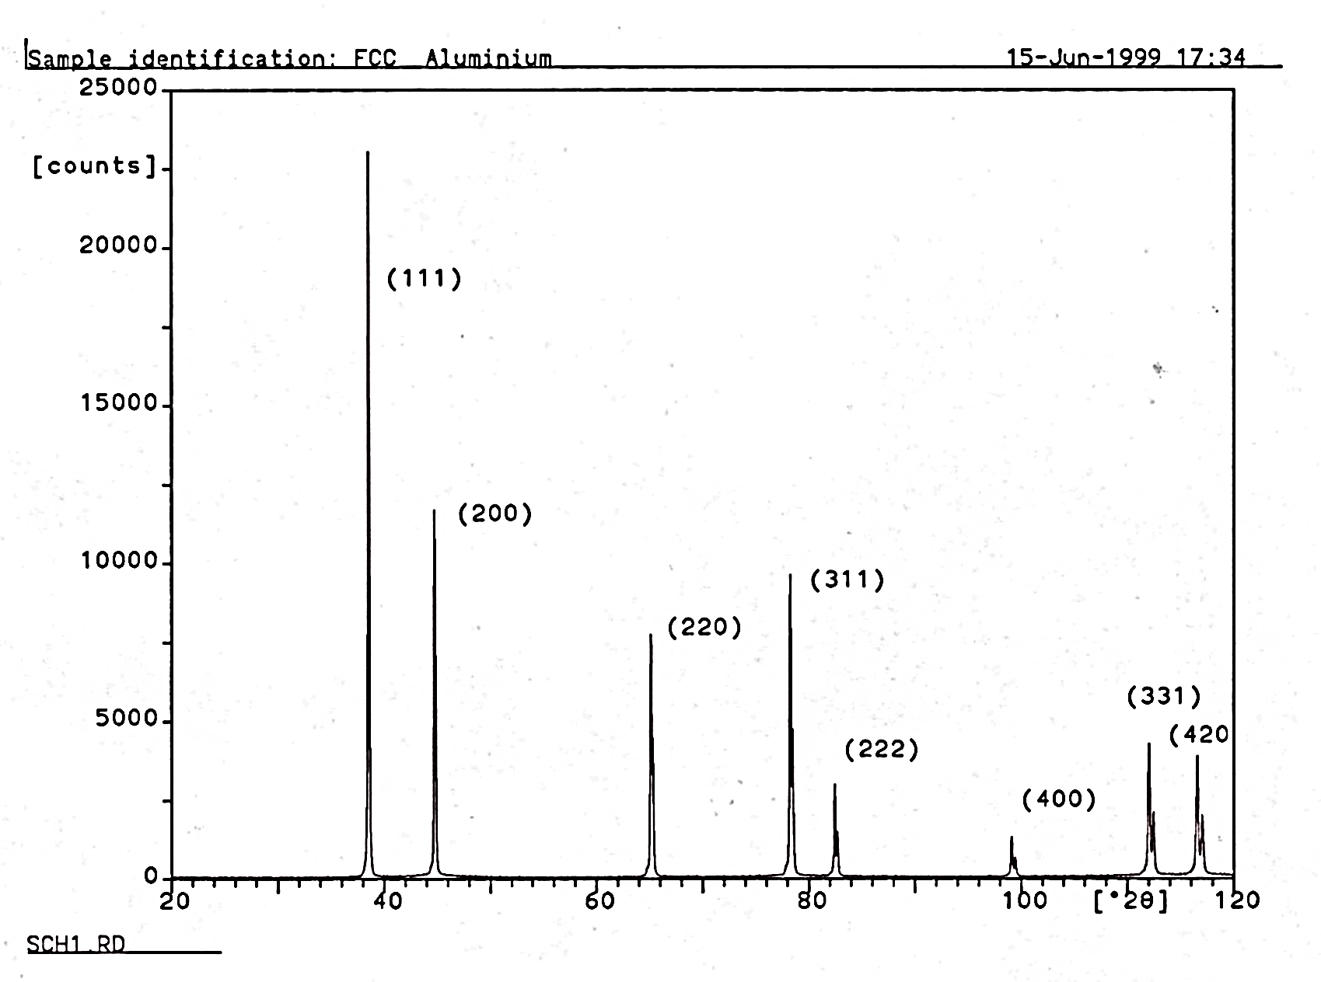
晶体的X射线衍射图
Intensity
2θ

Slide 12
在晶体结构测定中通常以密勒指数表示晶面间距，其与晶胞参数有确定关系

Slide 13
影响衍射强度的因素：X射线与晶体相互作用
晶体对X射线的衍射取决于晶体内每个原子的散射，而每个原子的散射又可归结为原子内各电子的散射，原子核的散射相对来说非常小，可不考虑。
原子散射因子
X射线受
原子散射
X射线受原子中电子的散射
强度和方向
各原子的散射
波间相互干涉
某些方向干涉极大某些方向干涉极小
几何结构因子

Slide 14
原子散射因子
位于O点的原子，其中分布在P点的电子密度记为 ， 和 分别为入射方向和散射方向的单位矢量，则P点和O点散射波之间的位相差为：
P
O
在 方向散射波的振幅正比于 ，如果以一个电子的散射振幅为单位，则原子内所有电子在 方向散射波的总振幅为：
f 称为原子散射因子，是原子散射能力的度量，其数值与电子密度、原子形状、散射波的方向有关。

Slide 15
几何结构因子
原胞内所有原子的散射波的振幅正比于晶胞内原子对X射线的散射。考虑每个晶胞含有s个不等价原子，其中第j个原子相对指定原子位矢为 ， f_{j} 与φ_{j}为第 j 个原子的散射因子及相对指定原子的位相差， 对密勒指数为（hlk）的晶面：

Slide 16
a. 简立方情形：只有1个原子，坐标为：000，所以 hkl为任意整数时，都能产生衍射。
b. 体心立方情形：晶胞内有2个原子：000,
显然，h+k+l=偶数时,
h+k+l=奇数时,
所以只有h+k+l=偶数的晶面才会显现衍射峰，而(100), (111), (210), (300), (211), (311) 等晶面的衍射峰消失。

Slide 17
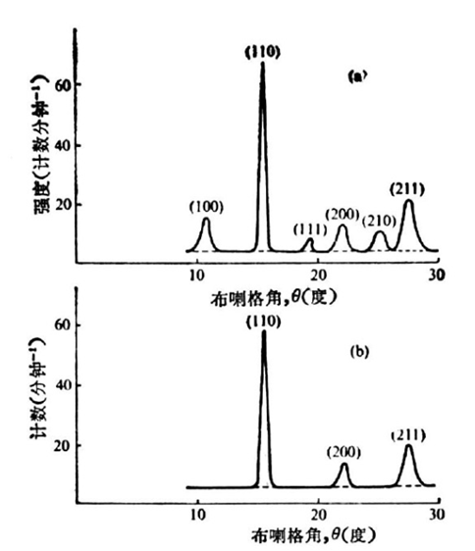
1023K下缓慢冷却
FeCo有序分布
是简立方结构
1023K下淬火后
FeCo无序分布
是体心立方结构

Slide 18
例3：一氯化铯结构的AB晶体，A与B离子的散射因子
分别为 和 ，且为实数。(1)求出晶体的几何结构因
子；(2)设 求衍射消光条件；

Slide 19
面心立方情形：四个原子：
显然 h, k, l 为全奇、全偶时，h+k, h+l, k+l 均为偶数
h, k, l 奇偶混杂时(2奇1偶或2偶1奇), h+k, h+l, k+l 必定有2个
奇数，1个偶数，所以：
所以，只有当 h, k, l 为全奇或全偶的晶面才会显现衍射峰。
(100), (110), (210), (211), (300) 等晶面衍射峰消失。
http://wenku.baidu.com/link?url=lncwO49Wy53hySUf7W69iwtsjf28ZnZoupDxcaLY-fqec2T12AXplVv0NM3IgfgijKBpmH9-KsdXdkiPF7UJRlxHJGsJk6Oj_pdthYm4Pei

Slide 20
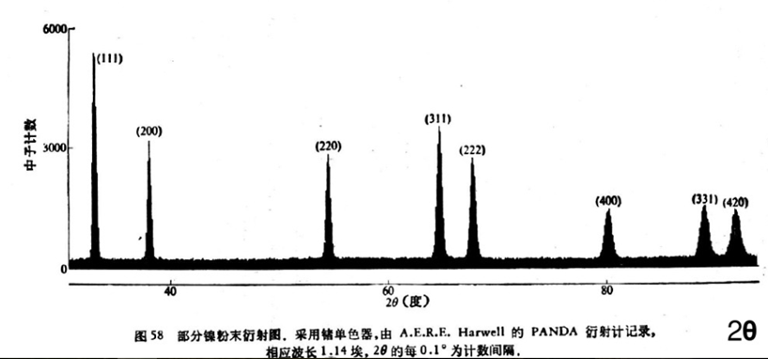
镍粉末衍射图，面心立方结构，
只有全奇全偶的晶面族有衍射峰

Slide 21
金刚石结构的几何结构因子

Slide 22
金刚石结构的几何结构因子

Slide 23
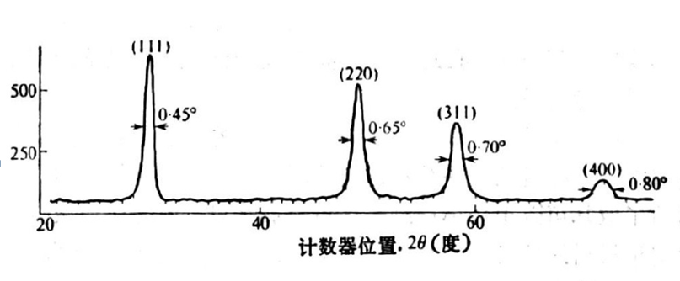
金刚石的粉末衍射图
Kittel书P34图18，引自Bacon《中子衍射》P108，
可以和金刚石几何结构因子的计算结果比较

Slide 24
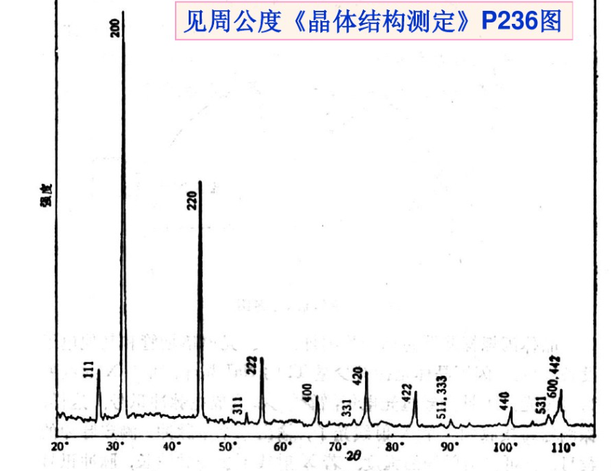
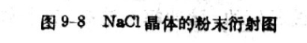
图9-8 NaCl晶体的粉末衍射图

Slide 25
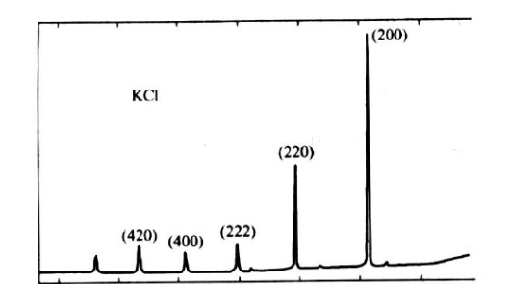
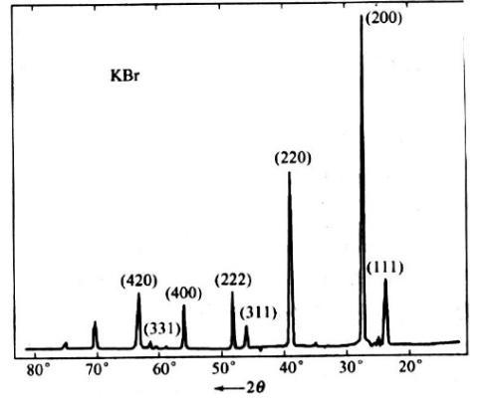
两种化合物都属NaCl型
结构，但 和 离子
的电子数目相等，其原子
散射因子 相等，对X射
线来说就如同一个晶格常
数为a/2的简立方晶格。
而 和 离子的原子
散射因子 相差很多，面
心立方晶格的所有衍射峰
都会存在。
见Kittel书P32图17

Slide 26
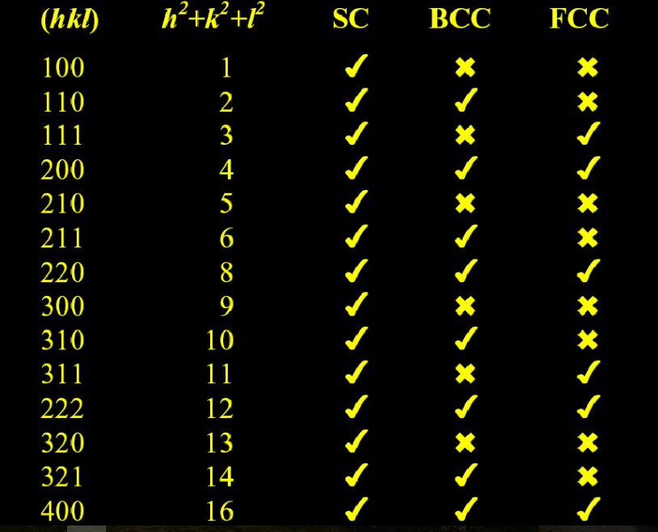

Slide 27
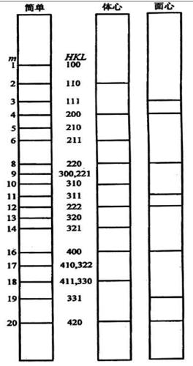
三种晶体可能出现衍射的晶面
简单点阵：什么晶面都能产生衍射
体心点阵：指数和为偶数的晶面
面心点阵：指数为全奇或全偶的
晶面
由上可见满足布拉格方程只是必要条件，衍射强度不为0时充分条件，即F不为0

Slide 28
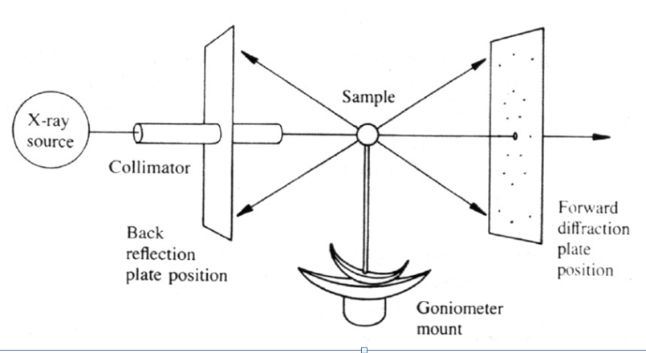
X射线衍射基本方法
1. Laue方法：一个单晶固体在一束连续波长的X射线中，会在一些方向产生衍射斑点，在某些特定方向可以表现出明显的对称特点，常用于单晶样品的定向。

Slide 29
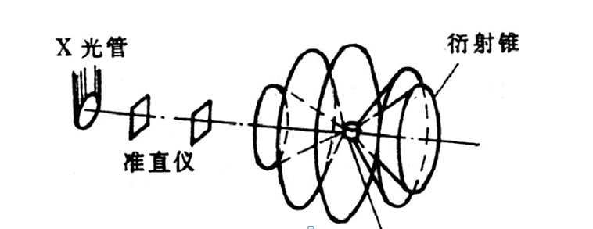
X射线衍射基本方法
2. 粉末衍射法：Debye-Scherrer方法
使用单色X射线照射粉末样品，由于粉末的随机分布，可以同时满足各晶面族发生衍射的条件。常用于材料的物相分析等。已经收集到超过25000多种晶体材料的标准粉末衍射图，只需要将衍射结果和标准图进行比较，即可知道被测材料的结构。

Slide 30
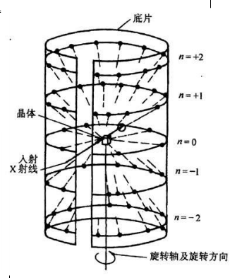
X射线衍射基本方法
3. 旋转晶体法：单一波长的X射线照射放在旋转头上的晶体，晶体通过自身旋转，使各晶面族满足衍射条件。这是用于晶体结构测定、确定原子位置最基本的方法。

Slide 31
其他衍射方法
微观粒子具有波动性，波长合适的粒子同样可以用于衍射技术，测定晶体结构。
低能电子衍射（LEED），中子衍射和X光衍射都已经成为测定晶体结构的基本手段。
中子衍射特点：吸收小、核散射、磁散射；
测定含有重元素原子晶体中轻原子的位置
测定原子序数相近的原子组成的晶体结构
区别出晶体结构中的同位素原子
研究磁结构

Slide 32
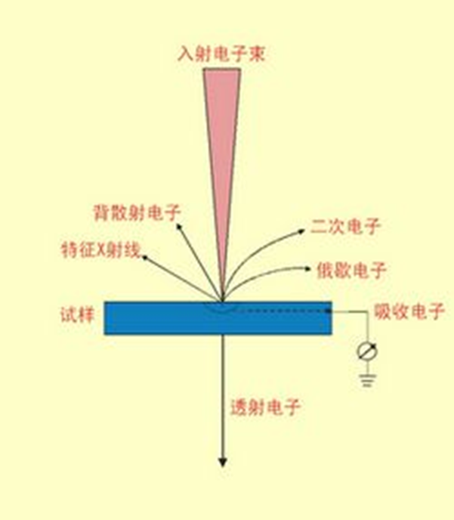

Slide 33
晶体的电子衍射图
ED from YBaCo4O7
6-fold symmetry of the hexagonal structure
Unit-cell size:
a= 6.30(1)Å and c=10. 23(7)Å
c/a=1.62(5)
Figure S1
Two electron diffraction patterns (EDPs) taken from the oxygen stoichiometric YBaCo₄O₇ parent structure with the incident electron beam parallel to its zone axis of (a) [001], and (b) [120].

Slide 34
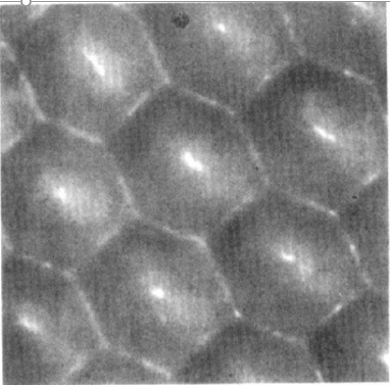
扫描隧道显微术
STM
透射电子显微术
TEM
扫描电子显微术
（SEM）
铂（Pt）金属晶体（111）面原子的STM照片
最近邻间距2.78 见kittel书P14图25

Slide 35
扫描隧道显微镜（STM）出现于1982年，其操作依赖于量子力学隧道效应，按照量子力学对方势垒穿透的讨论，若势垒高度为U，厚度为d ,则两点极间附加偏压V时，隧穿电流密度为：
当U为4.5eV时， 约为11 。这意味着电极间距变化0.1nm，将导致隧穿电流密度的大小改变几个数量级。隧穿电流对电极间距离非常灵敏是STM工作的基础。

Slide 36
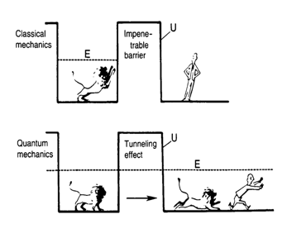
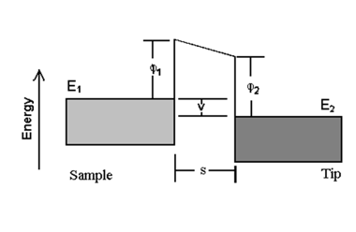
STM的基本原理—量子隧穿
能量低于势垒的粒子有一定的几率穿透势垒，即当两块导体之间所夹绝缘层的势垒宽度足够窄时，两导体之间加上一定的电压，则会有电流从一块导体穿过绝缘层流向另一块导体。

Slide 37
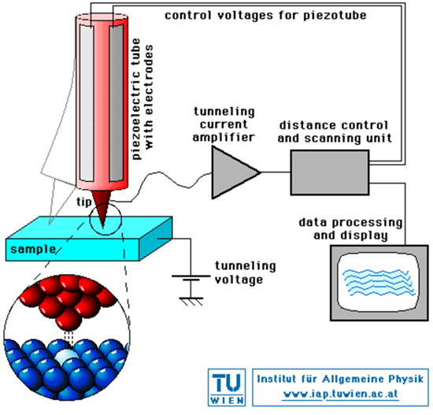
隧道电流的大小强烈的依赖于针尖到样品表面之间的距离，因此如果通过信号的反馈控
制间距以及保持隧道电流恒定，则探针将会随着样品表面的高低起伏。相应作高低起伏的运
动，此时，探针在垂直方向上的高低变化就反映了样品表面起伏。

Slide 38
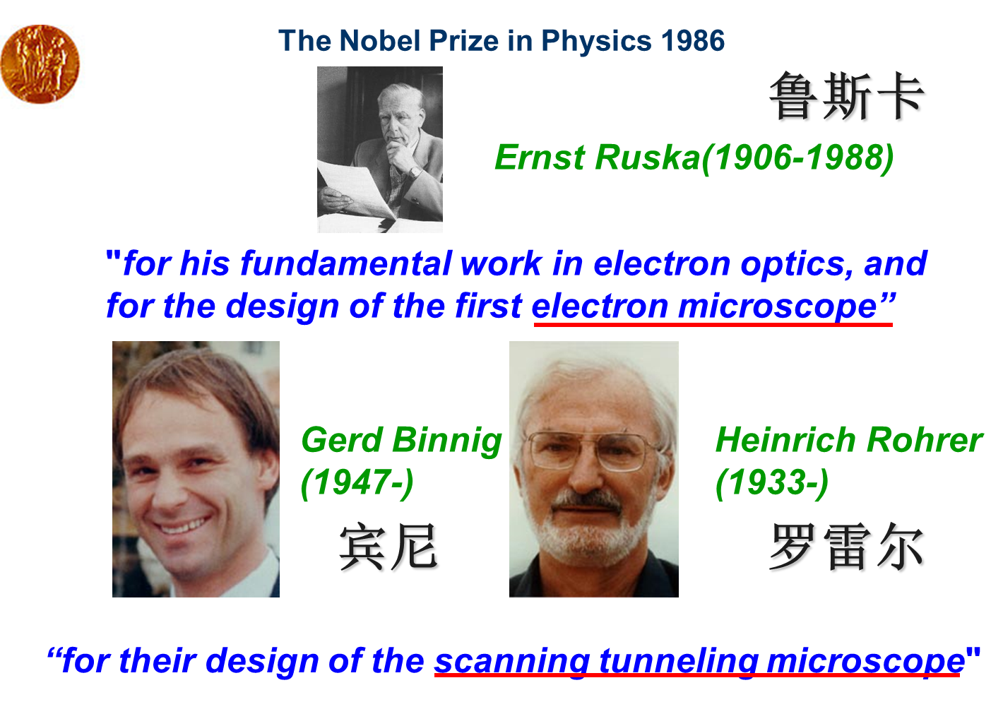

Slide 39
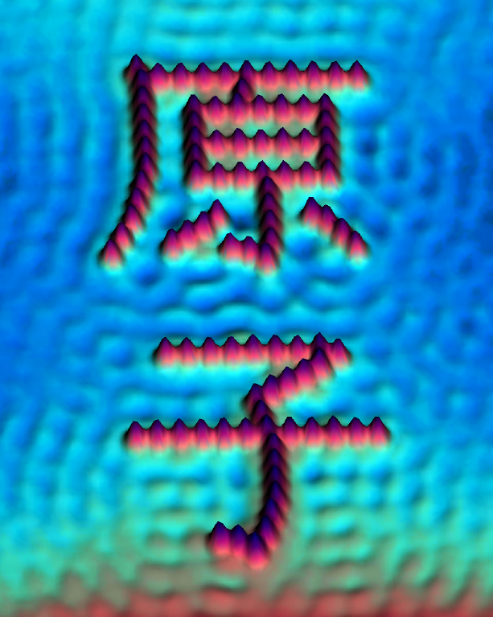
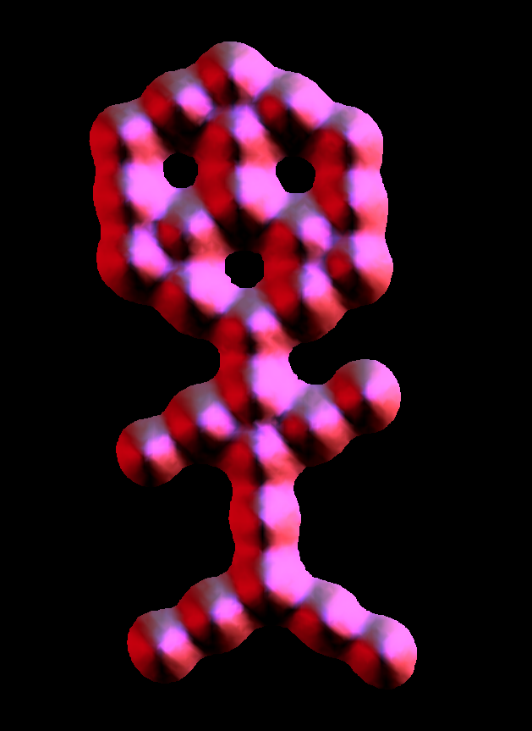
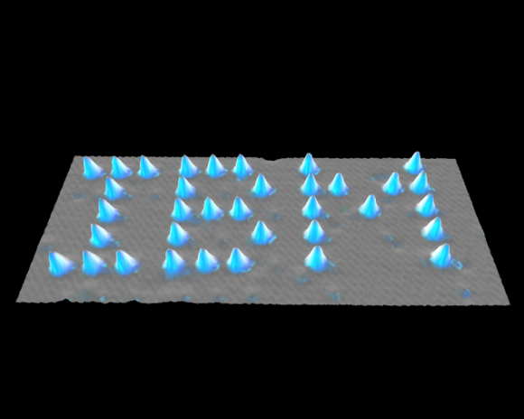
CarbonMonoxideonPlatinum(111)
Ironon Copper(111)
D.M.Eigler, E.K.Schweizer. Positioning single atoms with a scanning tunneling microscope. Nature 344, 524-526 (1990).
Xenonon Nickel(110)

Slide 40
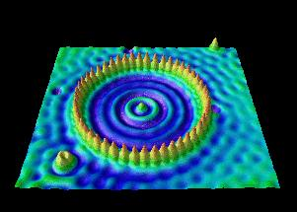
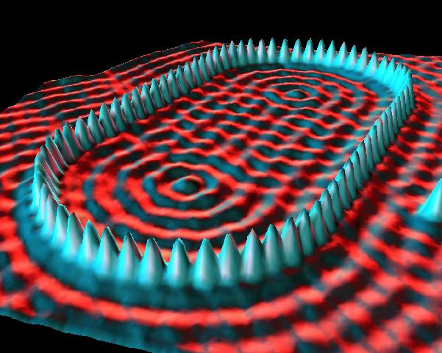
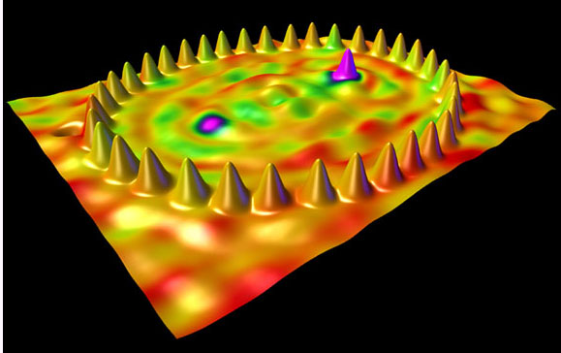
IBM公司用STM的针尖一个一个地将48个铁原子栽到一块铜表面上，形成一个圆圈。圈内的圆形波纹是铜表面运动的电子的波动图景，它的大小及图形与量子力学的预言吻合得非常好．

Slide 41
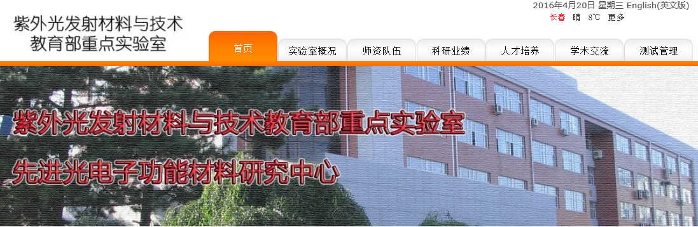

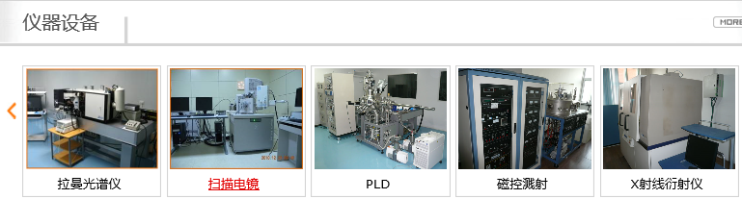
http://oelab.nenu.edu.cn/

Slide 42
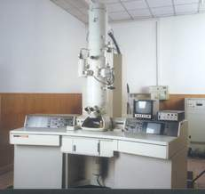
我们学校的透射电镜
JEM-2010透射电镜
加速电压200KV LaB6灯丝 点分辨率1.94Å

